Slide 1
Argumentu saskaitīšanas formulas
Matemātika I 9. temats
Lieto argumentu saskaitīšanas formulas trigonometrisko izteiksmju vērtību aprēķināšanai un vienkāršošanai
© Valsts izglītības attīstības aģentūra | ESF+ projekts Nr. 4.2.2.3/1/24/I/001 Pedagogu profesionālā atbalsta sistēmas izveide

Slide 2
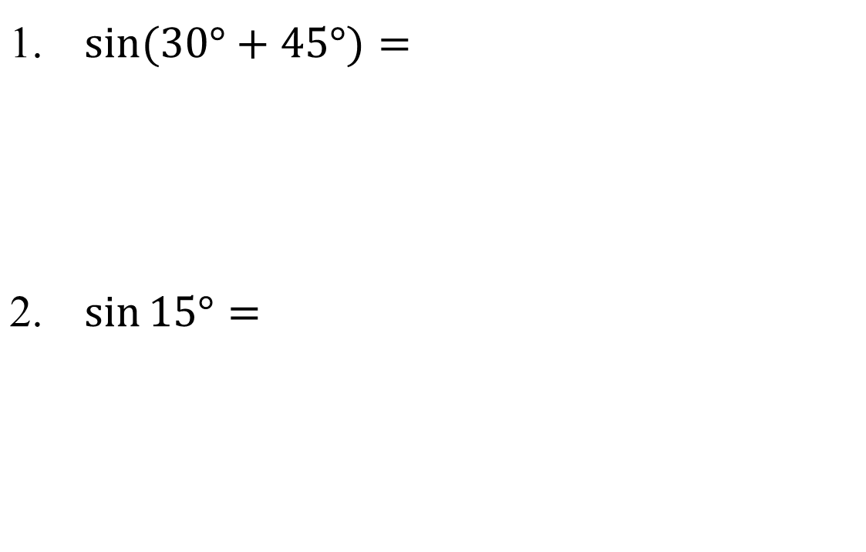
Matemātika I 9. temats
1. Pārveido izteiksmi, lietojot argumentu saskaitīšanas formulas!
1. | $$\sin{(30°}+45°)=$$
2. | $$\sin{15°}=$$
© Valsts izglītības attīstības aģentūra | ESF+ projekts Nr. 4.2.2.3/1/24/I/001 Pedagogu profesionālā atbalsta sistēmas izveide

Slide 3
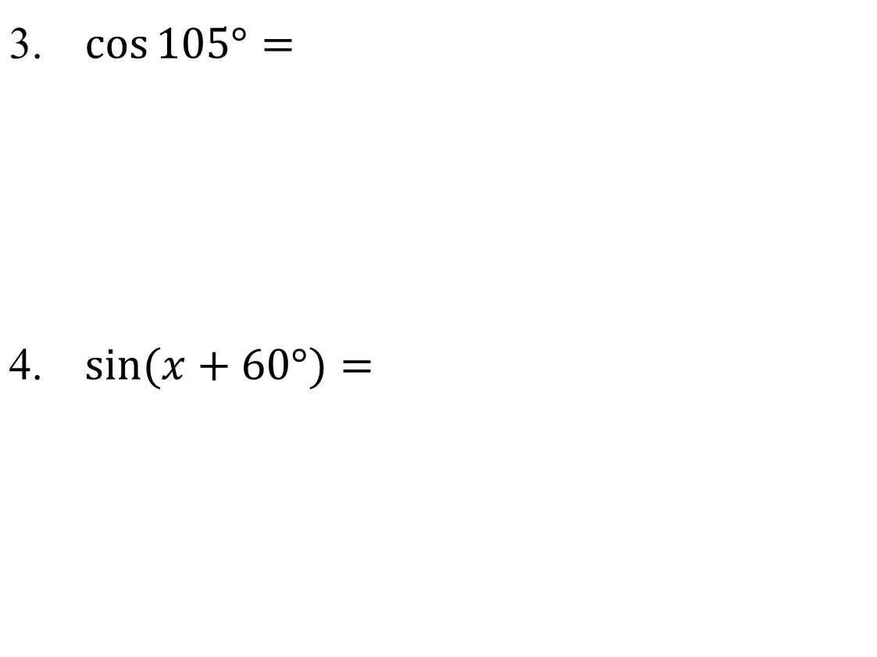
Matemātika I 9. temats
3. | $$\cos{105°}=$$
4. | $$\sin{(x+60°)}=$$
© Valsts izglītības attīstības aģentūra | ESF+ projekts Nr. 4.2.2.3/1/24/I/001 Pedagogu profesionālā atbalsta sistēmas izveide

Slide 4
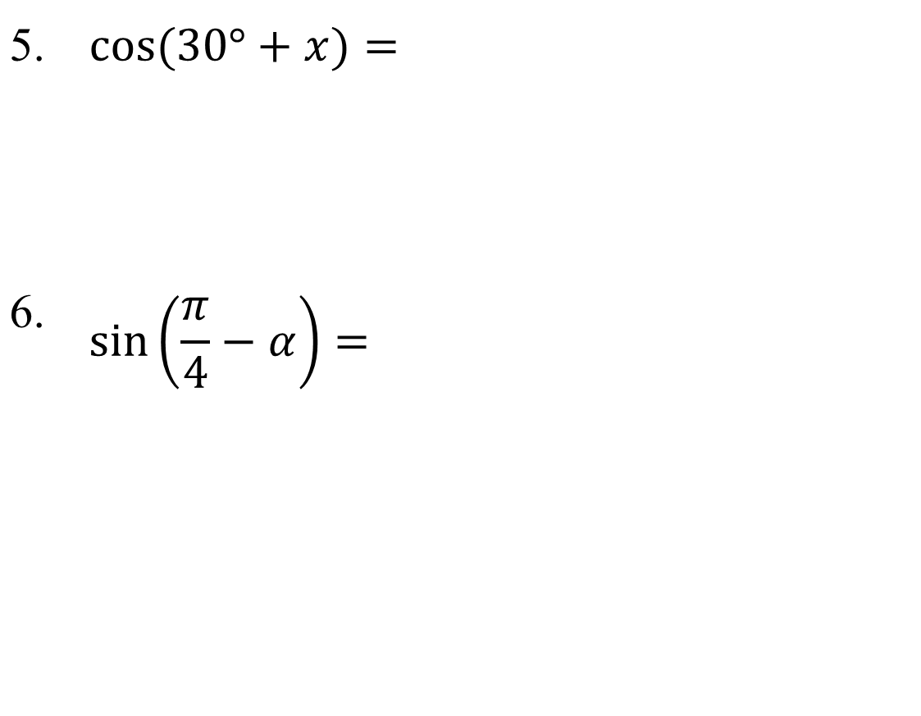
Matemātika I 9. temats
5. | $$\cos{(30°+x)}=$$
6. | $$\sin\left(\frac{π}{4}−α\right)=$$
© Valsts izglītības attīstības aģentūra | ESF+ projekts Nr. 4.2.2.3/1/24/I/001 Pedagogu profesionālā atbalsta sistēmas izveide

Slide 5
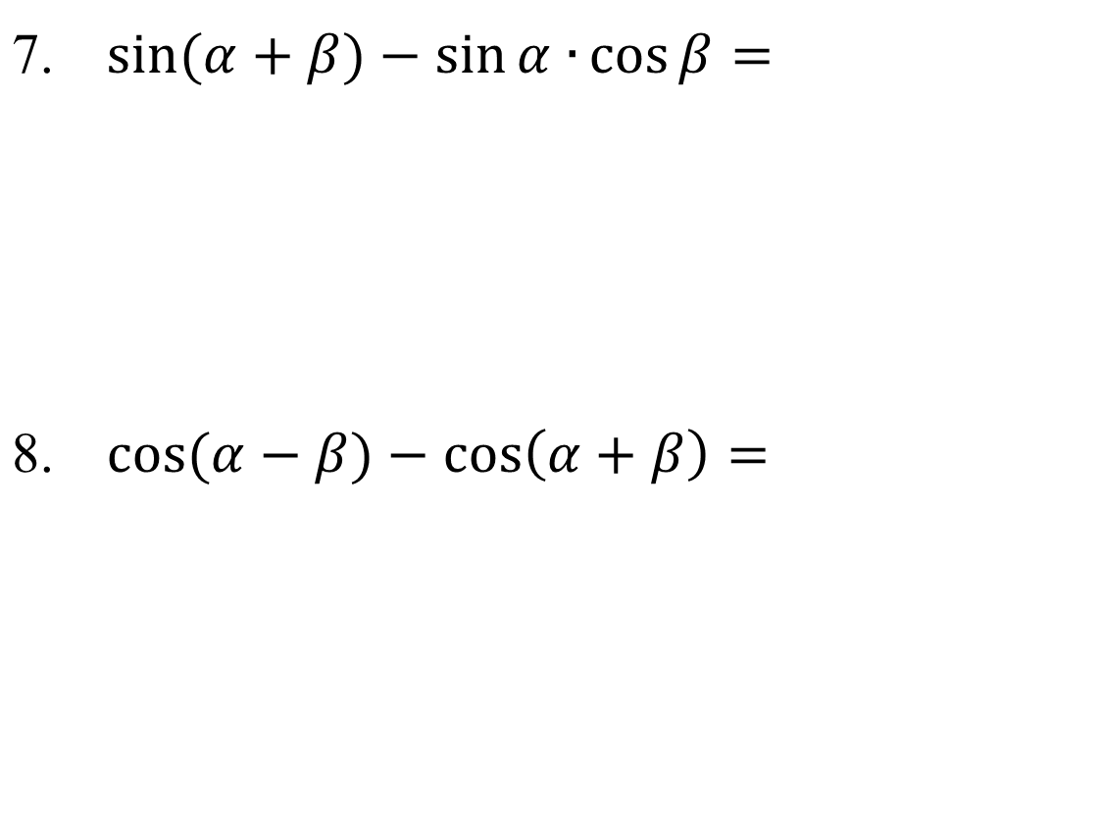
Matemātika I 9. temats
7. | $$\sin{(α+β)}−\sin{α∙}\cos{β}=$$
8. | $$\cos{(α−β)}−\cos\left(α+β\right)=$$
© Valsts izglītības attīstības aģentūra | ESF+ projekts Nr. 4.2.2.3/1/24/I/001 Pedagogu profesionālā atbalsta sistēmas izveide

Slide 6
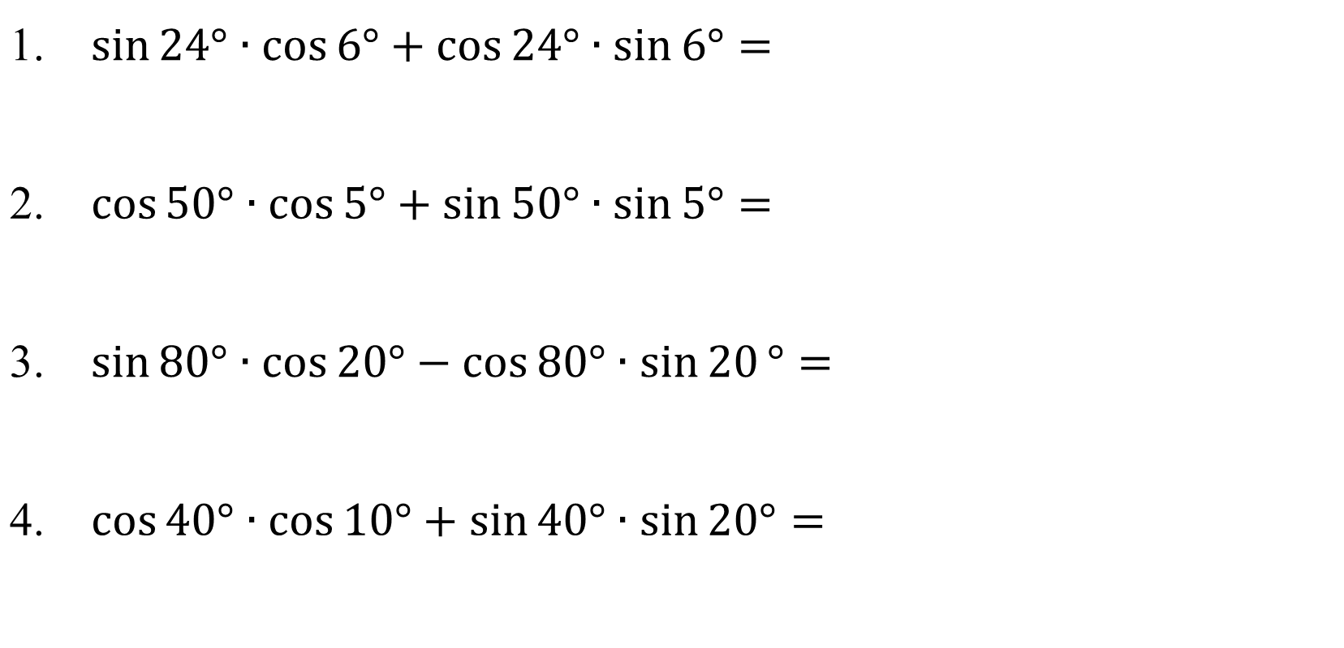
Matemātika I 9. temats
2. Vienkāršo!
1. | $$\sin{24°∙\cos{6°}+\cos{24°}∙\sin{6°}}=$$
2. | $$\cos{50°}∙\cos{5°}+\sin{50°}∙\sin{5°}=$$
3. | $$\sin{80°}∙\cos{20°}−\cos{80°}∙\sin{20}°=$$
4. | $$\cos{40°}∙\cos{10°}+\sin{40°}∙\sin{20°}=$$
© Valsts izglītības attīstības aģentūra | ESF+ projekts Nr. 4.2.2.3/1/24/I/001 Pedagogu profesionālā atbalsta sistēmas izveide

Slide 7
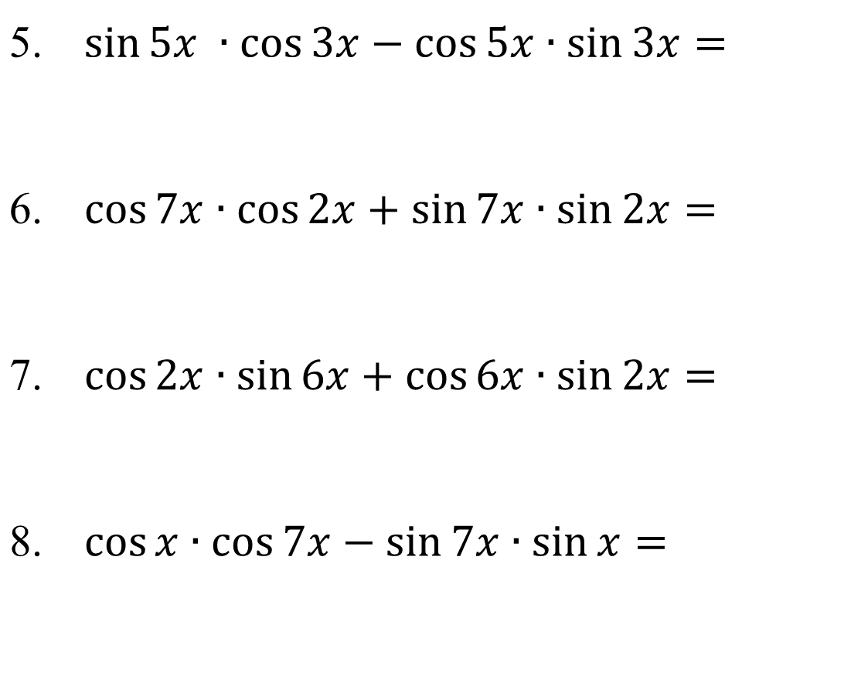
Matemātika I 9. temats
5. | $$\sin{5x ∙\cos{3x}−\cos{5x}}∙\sin{3x=}$$
6. | $$\cos{7x∙\cos{2x}}+\sin{7x}∙\sin{2x=}$$
7. | $$\cos{2x}∙\sin{6x}+\cos{6x}∙\sin{2x=}$$
8. | $$\cos{x}∙\cos{7x}−\sin{7x∙\sin{x}=}$$
© Valsts izglītības attīstības aģentūra | ESF+ projekts Nr. 4.2.2.3/1/24/I/001 Pedagogu profesionālā atbalsta sistēmas izveide

Slide 8
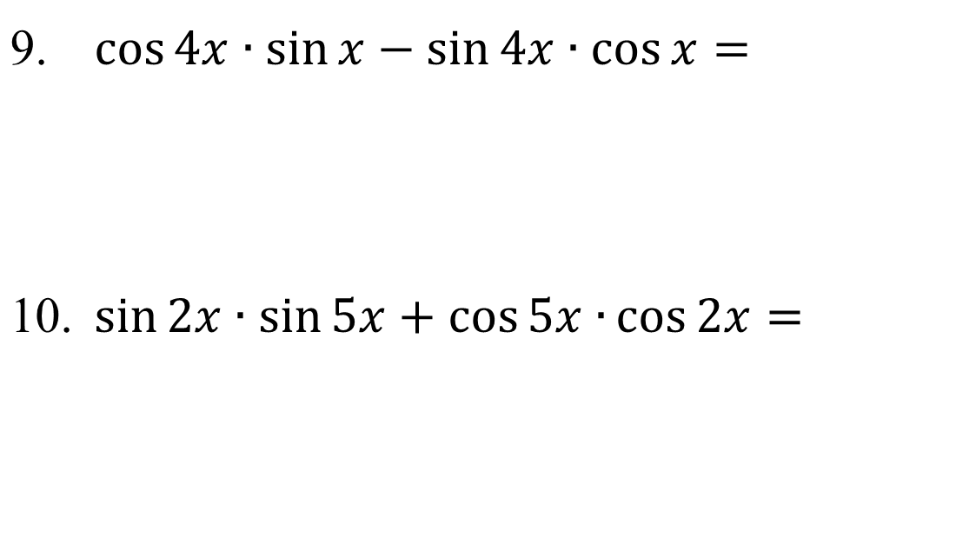
Matemātika I 9. temats
9. | $$\cos{4x∙\sin{x}−\sin{4x}∙\cos{x=}}$$
10. | $$\sin{2x}∙\sin{5x}+\cos{5x∙}\cos{2x}=$$
© Valsts izglītības attīstības aģentūra | ESF+ projekts Nr. 4.2.2.3/1/24/I/001 Pedagogu profesionālā atbalsta sistēmas izveide

Slide 9
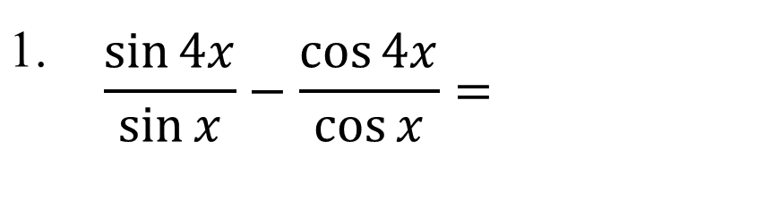
Matemātika I 9. temats
3. Vienkāršo!
1. | $$\frac{\sin{4x}}{\sin{x}}−\frac{\cos{4x}}{\cos{x}}=$$
© Valsts izglītības attīstības aģentūra | ESF+ projekts Nr. 4.2.2.3/1/24/I/001 Pedagogu profesionālā atbalsta sistēmas izveide

Slide 10
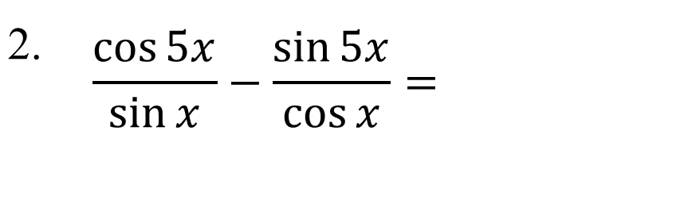
Matemātika I 9. temats
2. | $$\frac{\cos{5x}}{\sin{x}}−\frac{\sin{5x}}{\cos{x}}=$$
© Valsts izglītības attīstības aģentūra | ESF+ projekts Nr. 4.2.2.3/1/24/I/001 Pedagogu profesionālā atbalsta sistēmas izveide

Slide 11
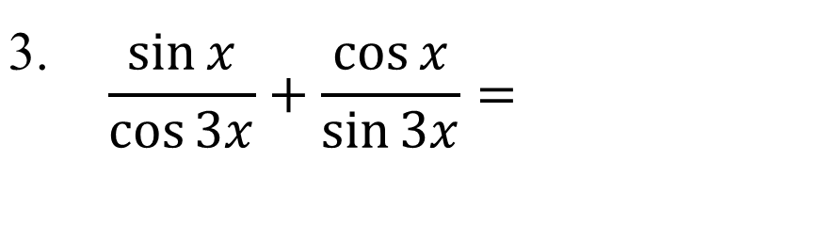
Matemātika I 9. temats
3. | $$\frac{\sin{x}}{\cos{3x}}+\frac{\cos{x}}{\sin{3x}}=$$
© Valsts izglītības attīstības aģentūra | ESF+ projekts Nr. 4.2.2.3/1/24/I/001 Pedagogu profesionālā atbalsta sistēmas izveide

